Slide 1
Python GUI & Python packaging
作者：林政均

Slide 2
PyQt
Based on C++ library
All platforms supported by Qt including Windows, macOS, Linux, iOS and Android.
Image from:
https://zh.wikipedia.org/wiki/PyQt

Slide 3
Installation
conda install pyqt
vs.
pip install PyQt5
(每創建一個新環境時皆須重新下載安裝)
(不用重複下載安裝)
Notice:
PyQt4 and Qt v4 are no longer supported and no new releases will be made.

Slide 4
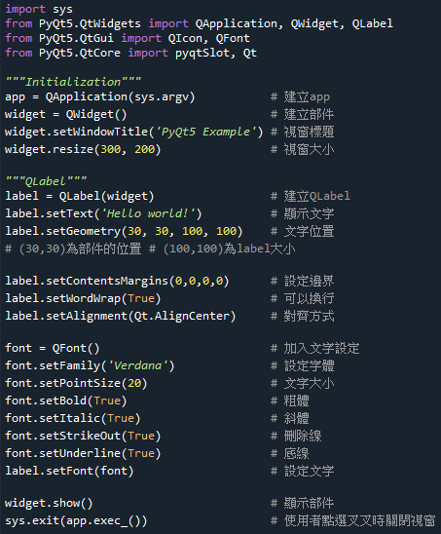
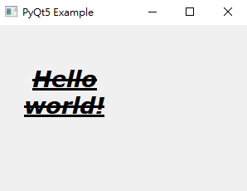
Example

Slide 5
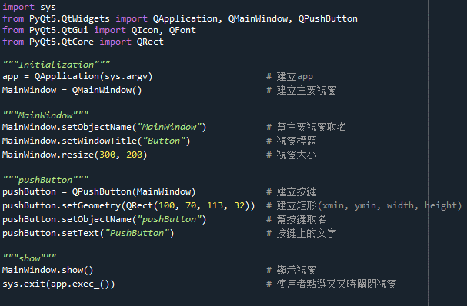
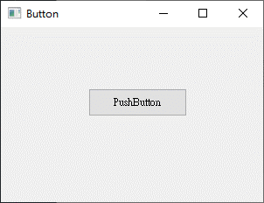
Example

Slide 6
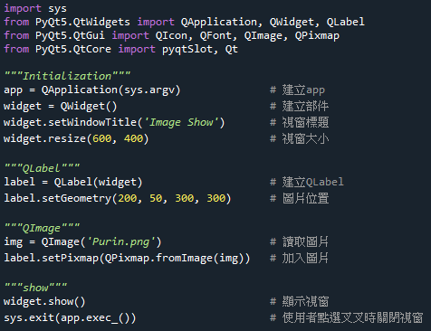
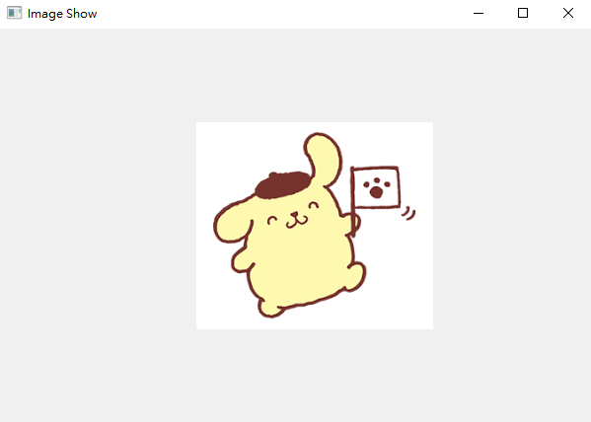
Example

Slide 7
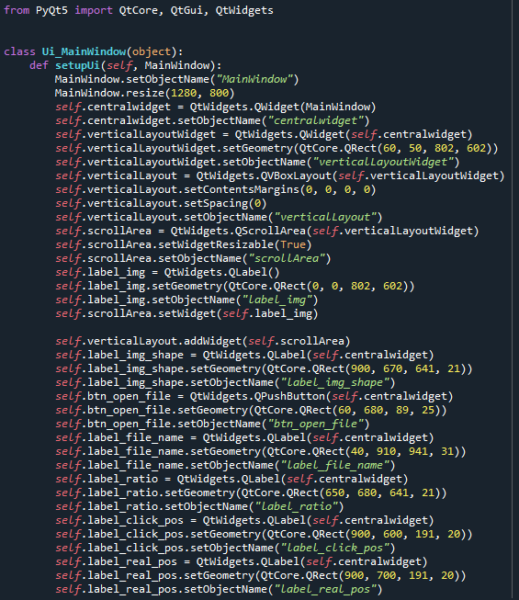
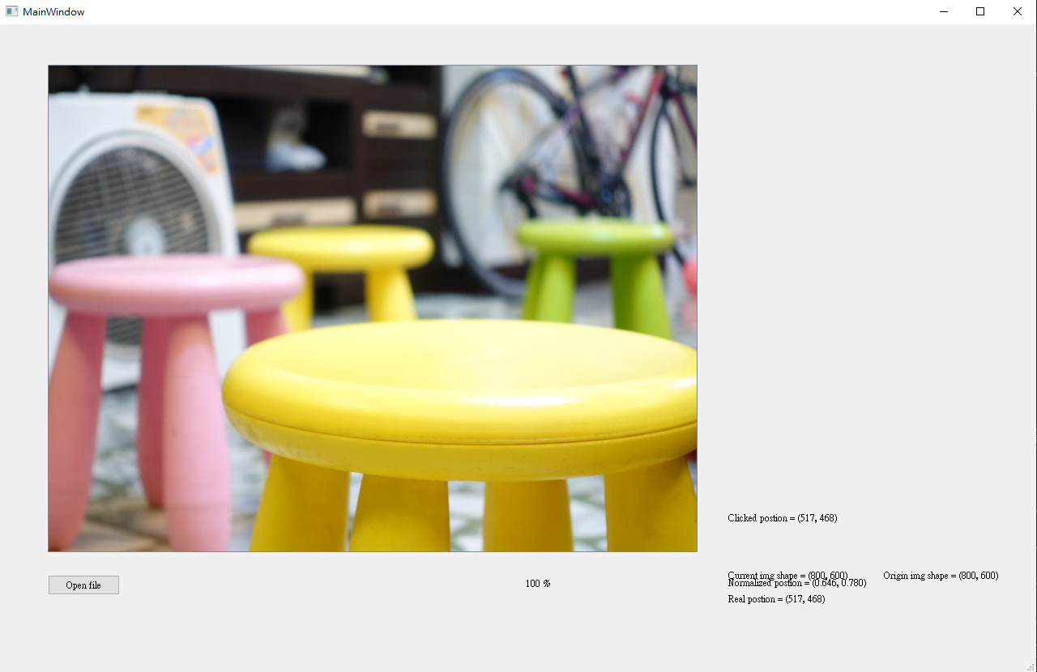
Example
每次都要寫這麼多code嗎？

Slide 8
QT Designer
Be easier to design
Image from:
https://build-system.fman.io/qt-designer-download

Slide 9
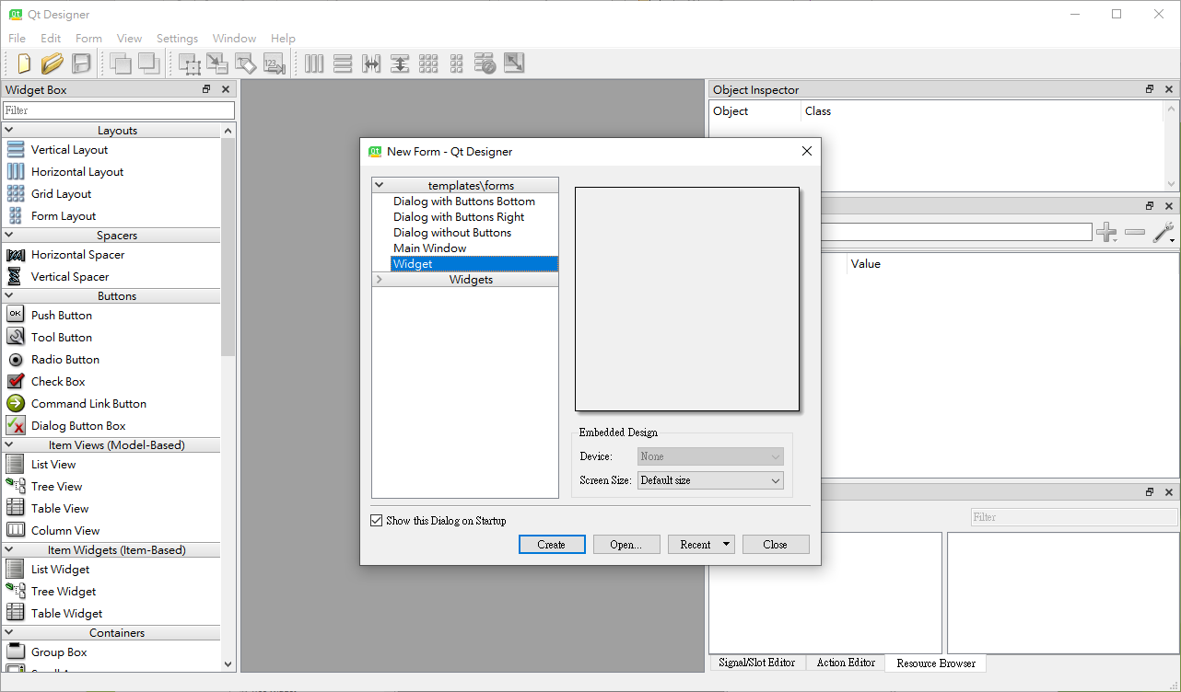
QT Designer

Slide 10
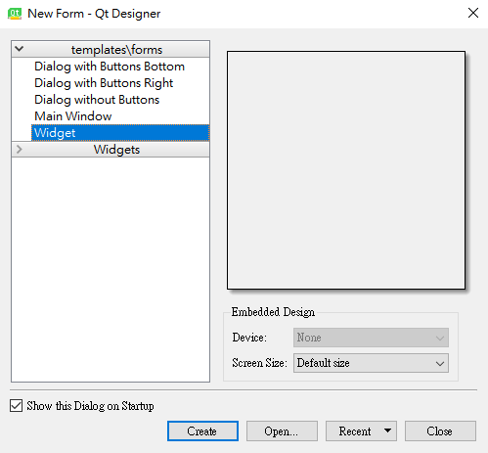
QT Designer
MainWindow：主要視窗，可自行構築框架
Widget：小部件，可調控字體、接收游標、鍵盤等觸發事件
Dialog：對話框，用於簡單通訊，依據使用者的指令回傳特定的回傳值

Slide 11
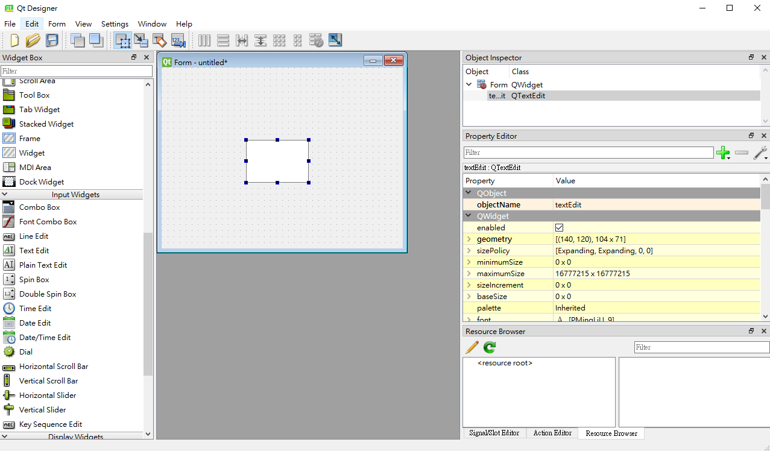
QT Designer

Slide 12
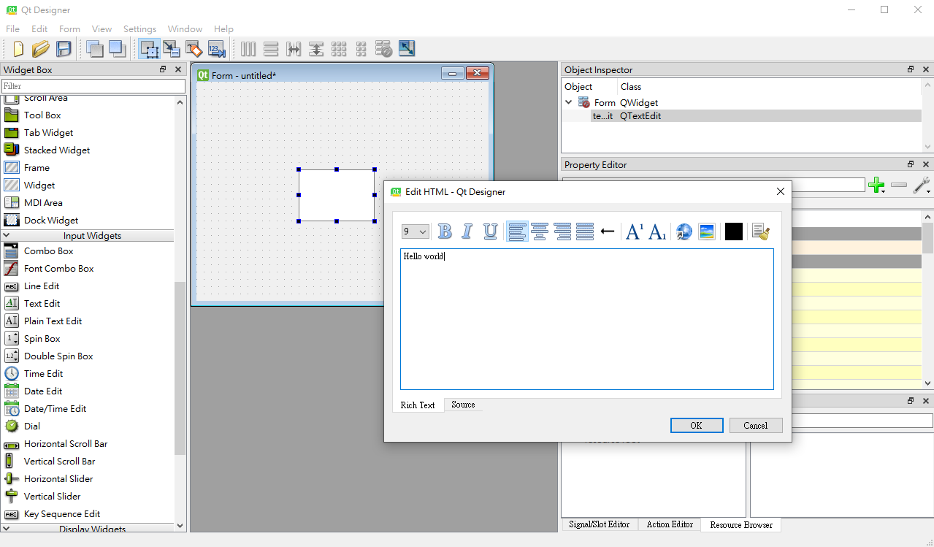
QT Designer
在text edit框內點擊2下
輸入文字

Slide 13
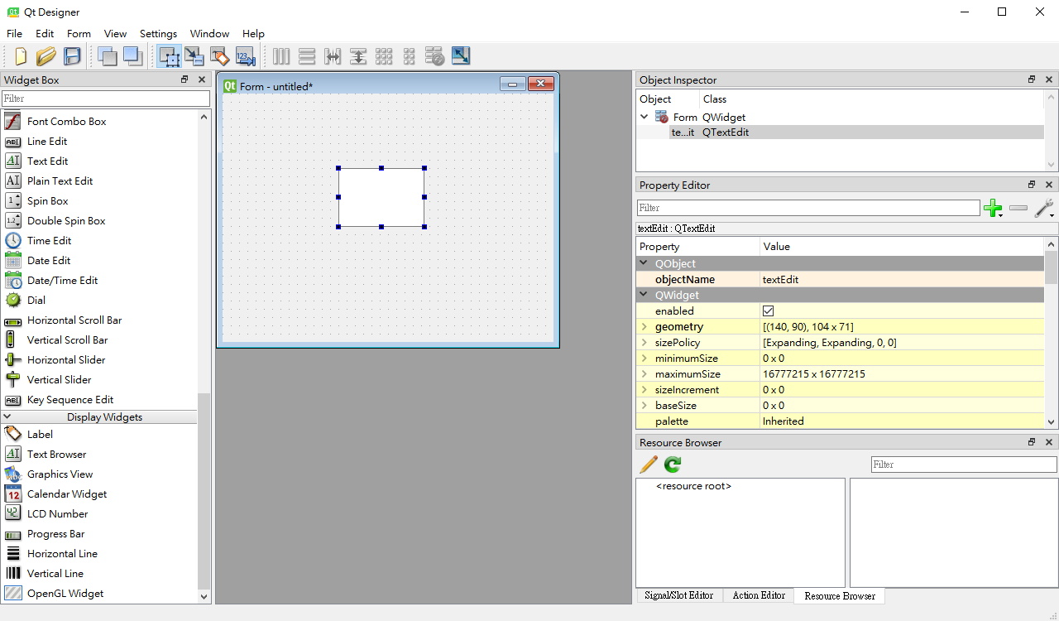
QT Designer
此處可調整label參數

Slide 14
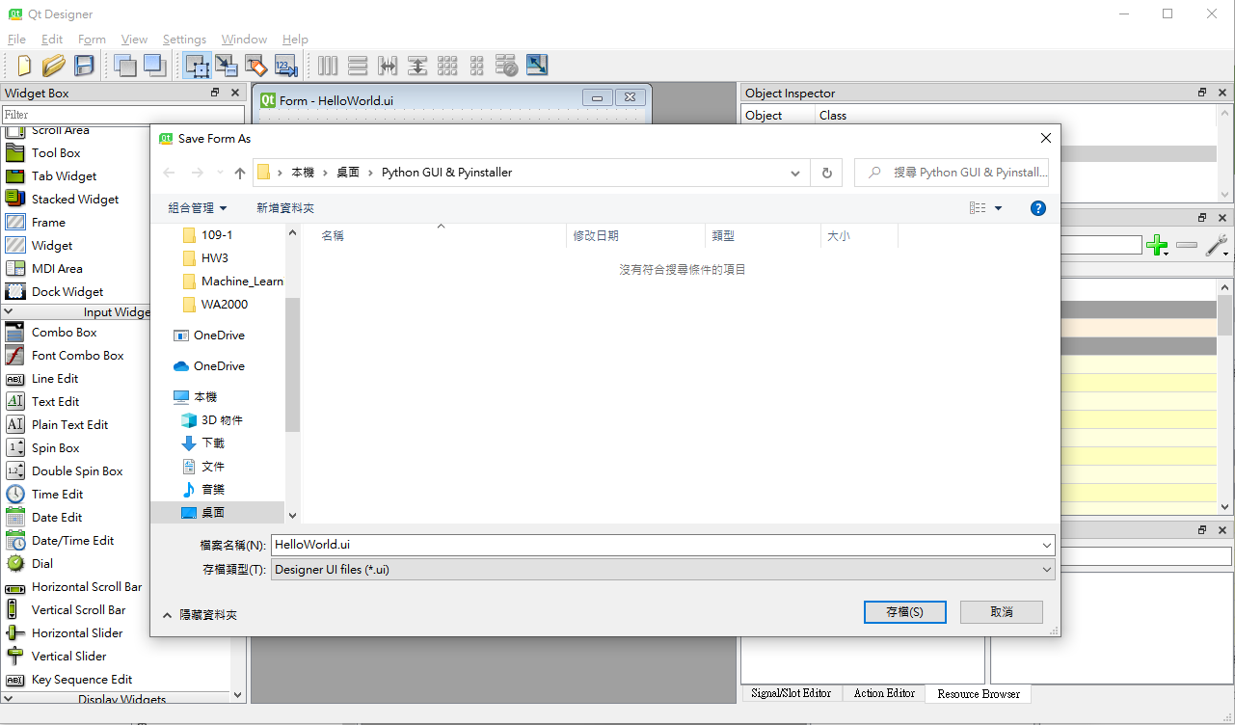
QT Designer

Slide 15
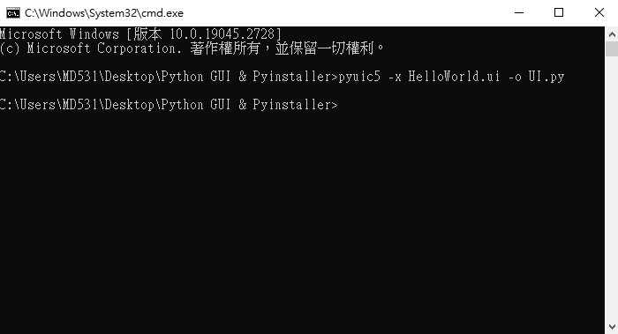
QT Designer
pyuic5 –x name.ui –o name.py
-x: 輸出為可單獨執行的main檔，若無輸入-x，則只會有一個 UI class
-o: 輸出一個py檔

Slide 16
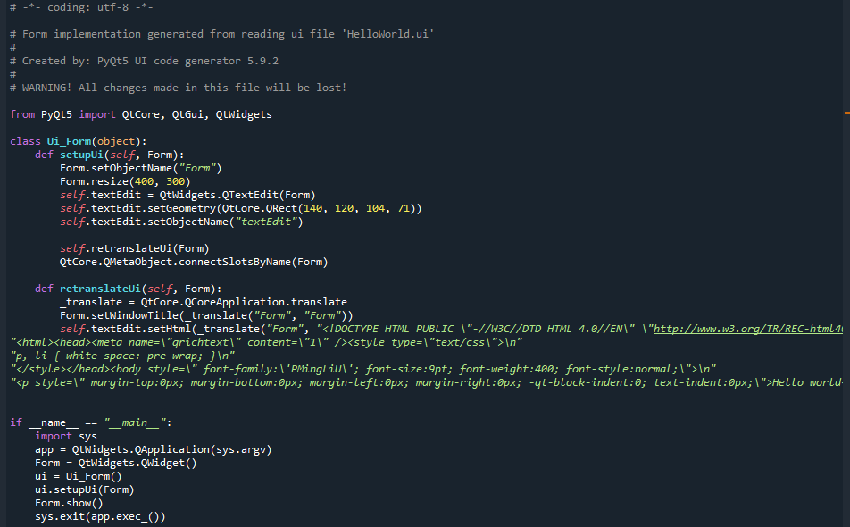
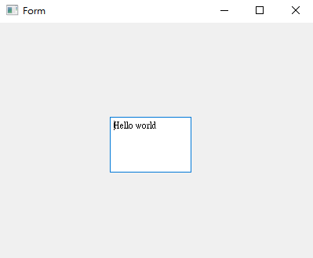
QT Designer
此處即為-x指令所產生出的main

Slide 17
Example

Slide 18
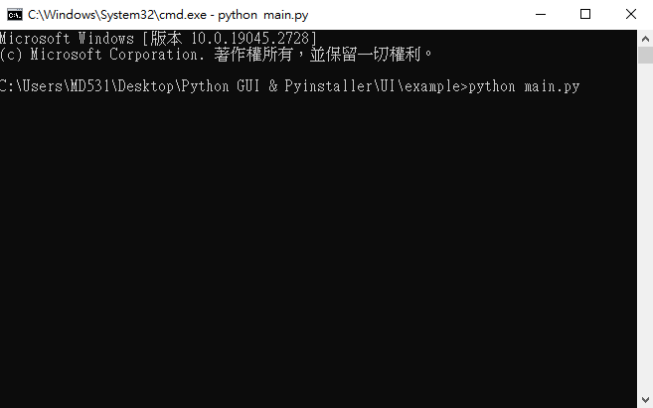
QT Designer

Slide 19
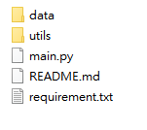
QT Designer
每次都要帶這麼多東西嗎？
每次都要下Command？

Slide 20
Program packaging for Python

Slide 21
Program packaging for Python
Image from:
https://coding-mvp.com/pyinstaller-%E6%89%93%E5%8C%85%E7%95%B0%E5%B8%B8-py_rth_win32comgenpy/

Slide 22
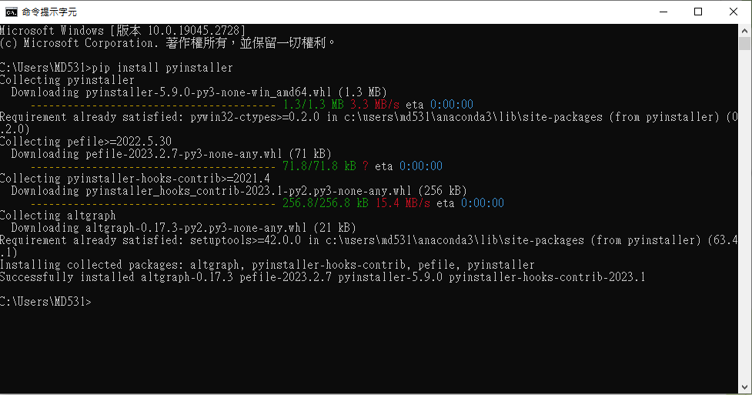
Installation
pip install pyinstaller

Slide 23
Program packaging for Python
Pyinstaller的一些特殊且常用command
-F 將所有使用到的函式，包括公開函式庫(如OpenCV)，包裝成單一檔案 ，但除了函式庫之外的檔案，如圖片、模型等無法一同打包進執行檔內
-D 包裝成相依性資料夾，即除了函式庫之外的檔案，如圖片、模型等會直接生成於同一路徑下
-c 僅使用CMD，不開啟視窗
-w 僅使用使用者圖形介面，不開啟CMD
--icon=icon_path 設定 icon
其餘command可參見Pyinstaller -h

Slide 24
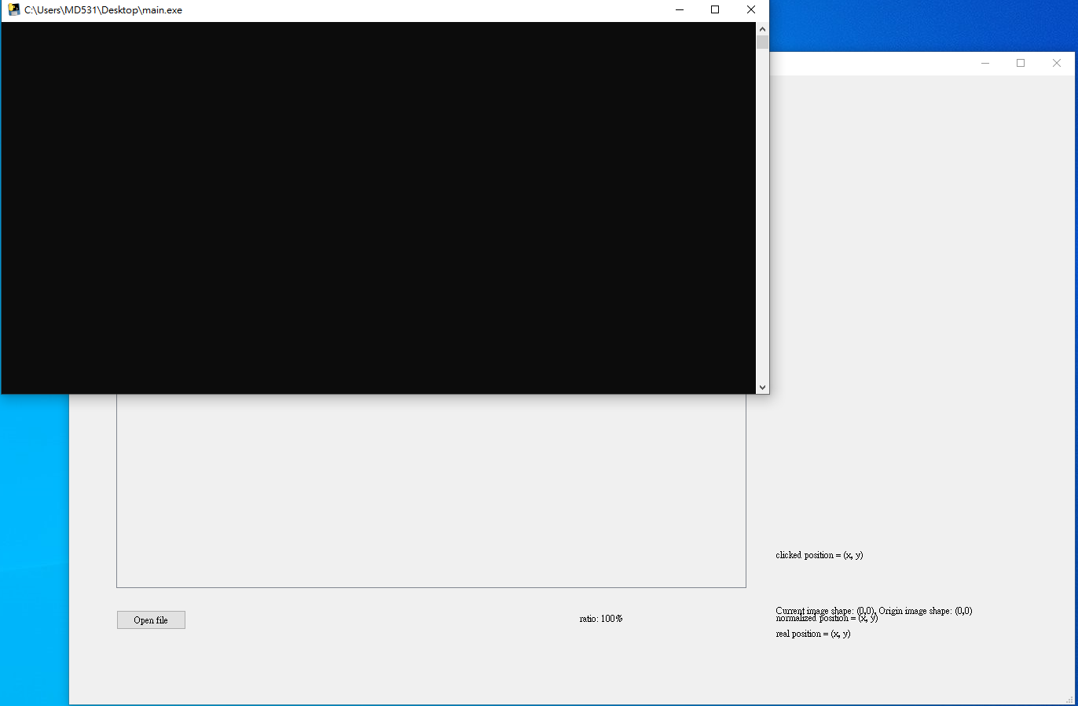
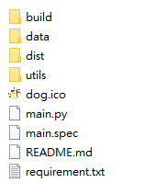
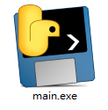
Program packaging for Python
pyinstaller –F name.py
紅框為編譯後產生的資料夾
有CMD產生

Slide 25
Program packaging for Python
pyinstaller –F name.py ––icon==icon.ico
紅框為編譯後產生的資料夾
有CMD產生

Slide 26
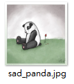
Program packaging for Python
pyinstaller –D name.py ––icon==icon.ico
紅框為編譯後產生的資料夾
註：sad_panda.jpg為使用者錯誤使用程式時呈現的圖片，屬於程式內需使用到的檔案
有CMD產生

Slide 27
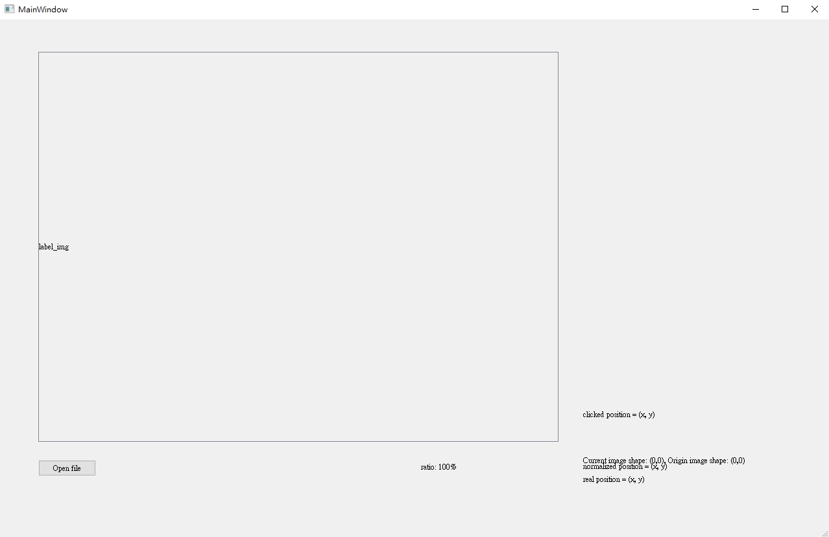
Program packaging for Python
pyinstaller –w name.py ––icon==icon.ico
無CMD產生

Slide 28
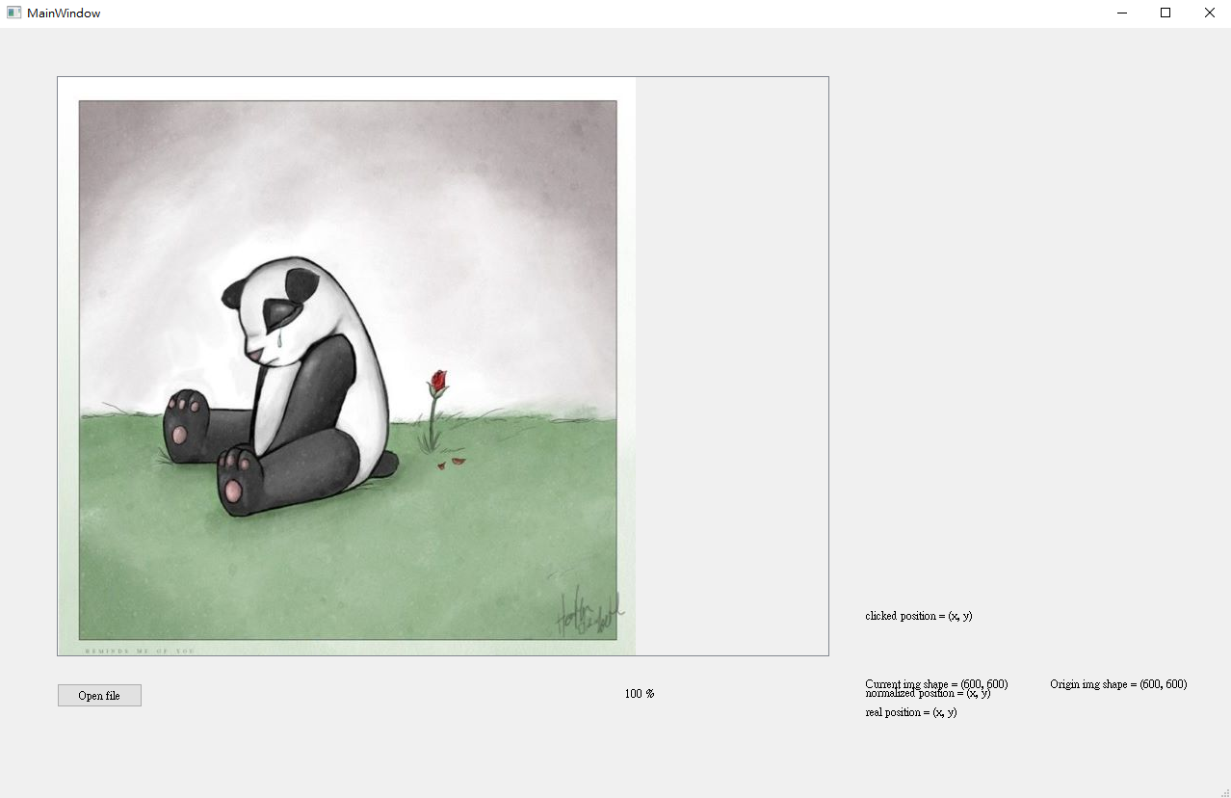
Program packaging for Python
想把圖片或其他非函式的檔案打包進程式

Slide 29
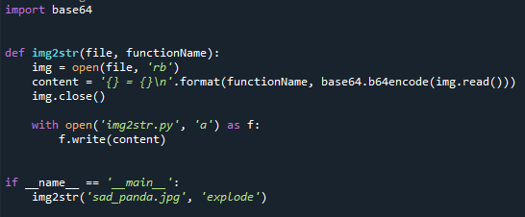
Program packaging for Python
欲將圖片打包進主程式內，需將圖片轉為Python可讀取的string格式

Slide 30
Program packaging for Python
欲將圖片打包進主程式內，需將圖片轉為Python可讀取的string格式
再import進主程式解碼即可
Encode

Slide 31
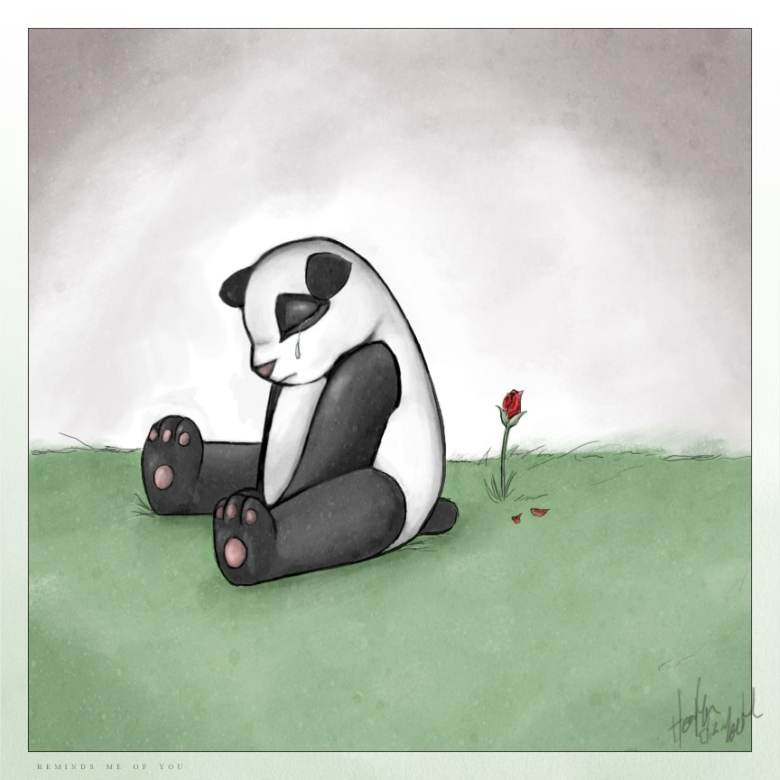
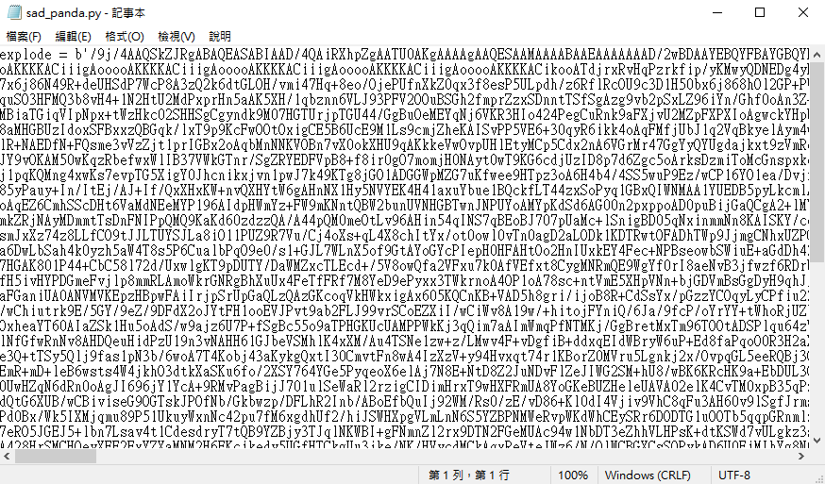
Program packaging for Python
欲將圖片打包進主程式內，需將圖片轉為Python可讀取的string格式
再import進主程式解碼即可
Encode

Slide 32
Program packaging for Python
欲將圖片打包進主程式內，需將圖片轉為Python可讀取的string格式
再import進主程式解碼即可
Decode

Slide 33
Program packaging for Python
欲將圖片打包進主程式內，需將圖片轉為Python可讀取的string格式
再import進主程式解碼即可
Decode

Slide 34
Program packaging for Python
欲將深度學習的模型打包進主程式內，需將初次打包後產生的build及dist資料夾刪除，並且針對spec檔進行以下更改 (以YOLO為例)
第一步：打包 (須注意command為-F，打包對象為py檔，與第三步不同)
pyinstaller –F name.py

Slide 35
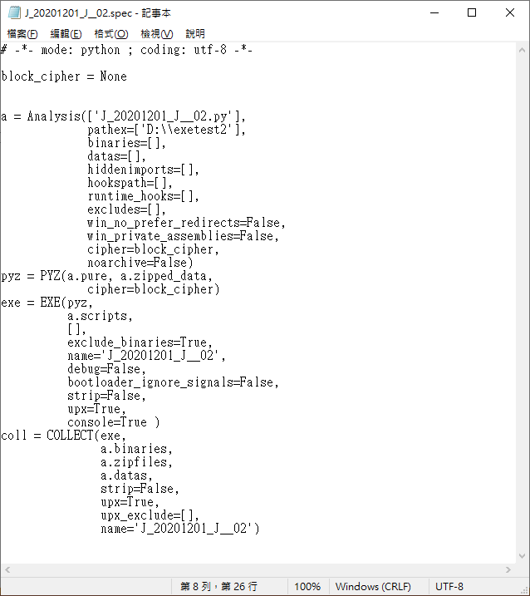
Program packaging for Python
欲將深度學習的模型打包進主程式內，需將初次打包後產生的build及dist資料夾刪除，並且針對spec檔進行以下更改 (以YOLO為例)
第二步：刪除&修改
刪除build及dist資料夾
原始spec檔

Slide 36
Program packaging for Python
欲將深度學習的模型打包進主程式內，需將初次打包後產生的build及dist資料夾刪除，並且針對spec檔進行以下更改 (以YOLO為例)
第二步：刪除&修改
Import sys
sys.setrecursionlimit(5000) # 增加最大遞迴數量，避免超過Python預設的最大值
在datas中添加欲打包的檔案，這裡添加執行YOLO時，Python所需調用的C語言API動態函式庫， yolo_cpp_dll.dll、 pthreadGC2.dll、 pthreadVC2.dll
以及模型tilapia2.data、 tilapia2.names、 tilapia2.cfg、 tilapia2.weights
此處依據須打包的檔案進行修改

Slide 37
Program packaging for Python
欲將深度學習的模型打包進主程式內，需將初次打包後產生的build及dist資料夾刪除，並且針對spec檔進行以下更改 (以YOLO為例)
第三步：再次打包 (須注意command為-D，打包對象為spec檔)，與第一步不同
pyinstaller –D name.spec

Slide 38
Reference:
[1] PyQt5
https://pypi.org/project/PyQt5/
[2] PyQt GUI Programming Tutorial
https://pythonbasics.org/pyqt/
[3] 實戰 Python x PyQt5 軟體介面設計
https://ithelp.ithome.com.tw/users/20091306/ironman/5689
[4] 今年還是不夠錢買psQQ，不如我們用PyQt自己寫一個
https://ithelp.ithome.com.tw/users/20120424/ironman/4879?page=1
[5] Pyinstaller
https://pypi.org/project/pyinstaller/
[6] Pyinstaller-tutorial
https://www.devdungeon.com/content/pyinstaller-tutorial

Slide 39
Thanks For Your Attention

